Slide 1
重点项目：P72 Turion基金
——聚焦AI科技投资，3月初上线

Slide 2

全球TOP50对冲基金名单
排名 | 基金公司 | 國家 | 策略 | AuM Billion
1 | Bridgewater Associates | USA | Macro | 95
2 | Man Group | UK | Multi-strategy | 70.6
3 | Elliott Management Corporation | USA | Event-driven | 59.2
4 | Citadel | USA | Multi-strategy | 59
5 | Millennium Management | USA | Multi-strategy | 57.3
6 | DE Shaw Group | USA | Multi-strategy | 56.9
7 | Two Sigma | USA | Multi-strategy | 50.2
8 | BlackRock | USA | Multi-strategy | 49.1
9 | JP Morgan Asset Management | USA | Multi-strategy | 44.3
10 | AQR Capital Management | USA | Multi-strategy | 43.3
11 | TCI Fund Management | UK | Equity | 43
12 | Renaissance Technologies | USA | Equity | 41.9
13 | Marshall Wace AM | UK | Equity | 41.1
14 | Davidson Kempner Capital Management | USA | Multi-strategy | 37.2
15 | Adage Capital Management | USA | Equity | 35.7
16 | Brevan Howard AM | UK | Macro | 33
17 | Farallon Capital Management | USA | Multi-strategy | 32.7
18 | Point72 Asset Management | USA | Multi-strategy | 30.6
19 | PIMCO | USA | Credit | 30.2
20 | HHLR Advisors | Hong Kong | Equity | 30
21 | Capula Investment Management | UK | Credit | 26.9
22 | Viking Global Investors | USA | Equity | 26
23 | Wellington Management | USA | Multi-strategy | 24.9
24 | Baupost Group | USA | Equity | 24
25 | Balyasny Asset Management | USA | Multi-strategy | 21
排名 | 基金公司 | 國家 | 策略 | AuM Billion
26 | GoldenTree Asset Management | USA | Credit | 20.6
27 | Hudson Bay Capital Management | USA | Multi-strategy | 19.7
28 | D1 Capital Partners | USA | Equity | 19.5
29 | Tiger Global Management | USA | Equity | 19
30 | Graham Capital Management | USA | Macro | 18.5
31 | Coatue Management | USA | Equity | 17
32 | Systematica Investments | Channel Islands | CTA | 16.5
33 | Calamos Investments | USA | RV | 16.4
34 | Centerbridge Partners | USA | Credit | 15
35 | Pershing Square Capital Management | USA | Event-driven | 15
36 | Appaloosa Management | USA | Credit | 14.9
37 | Rokos Capital Management | UK | Macro | 14.8
38 | Himalaya Capital Management | USA | Equity | 14.6
39 | BlueBay Asset Management | UK | Credit | 14.4
40 | Tudor Investment Corporation | USA | Macro | 14.1
41 | Santa Fe Portfolios | Brazil | RV | 13.6
42 | Cevian Capital | Sweden | Event-driven | 13.1
43 | Angelo Gordon | USA | Credit | 13
44 | Schonfeld Strategic Advisors | USA | Multi-strategy | 13
45 | P/E Investments | USA | Macro | 12.9
46 | Qube Research & Technologies | UK | Multi-strategy | 12.7
47 | SPX Capital | Brazil | Macro | 12.6
48 | ExodusPoint Capital Management | USA | Multi-strategy | 12.5
49 | Caxton Associates | UK | Macro | 11.9
50 | Goldman Sachs Asset Management | USA | Multi-strategy | 11.6
資料來源：With Intelligence data and research；資料截止日期：2023 年 11 月

Slide 3
平台型多策略基金规模增长迅速
相较于传统的多策略基金，近几年多基金经理（Multi-PM）型对冲基金由于其出色而稳定的回报，获得了资金的青睐。自2018年起，该类对冲基金的规模增长水平远超对冲基金行业平均水平。
多基金经理对冲基金与其余对冲基金规模对比，2010-2022
2017-22
CAGR:2.6%
2017-22
CAGR:18.8%
2010-17
CAGR:7.8%
2010-17
CAGR:4.9%
数据来源：高盛

Slide 4
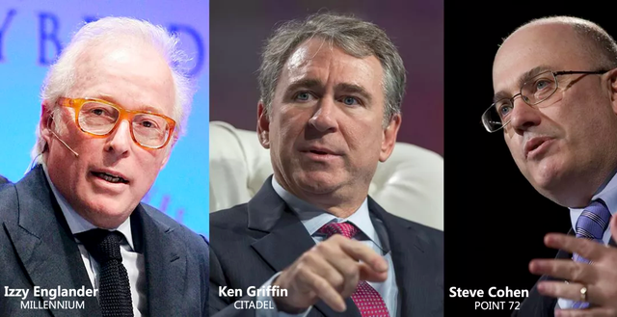
平台型对冲基金三巨头
 | Millennium | Citadel | Point72
AUM | 682亿美元 | 630亿美元 | 352亿美元
投资团队 | 330+ | 约150 | 185+
发展历程 | 1989年，Izzy Englander在纽约创立了Millennium Management，最初的资本为3500万美。基金最初专注于股票市场中性策略，通过对冲市场风险来实现稳定回报，后来逐渐扩展其投资策略，进入了固定收益、商品和外汇等多个领域。 2000年代初，Millennium开始采用多PM的投资方法，允许多个独立的投资团队各自管理策略。这一商业模式也使得Millennium在成立至今30年的时间中，仅在2008年略微亏损，其余年份全部取得正收益。 | 1990年，Ken Griffin以创立Citadel，初始策略主要为可转债套利。1999年，基金添加了宏观策略；2001年，添加了股票多空策略；2002年，添加了大宗商品交易。 2008年，Citadel在金融危机中回撤55%，但来年便强劲反弹62%，此后更新迭代了风控模型，2008年也成为其之后唯一一个负收益的年份。 2022年，在众多对冲基金遭遇滑铁卢的年份，Citadel以38%的收益傲视群雄，成为了有史以来最赚钱的对冲基金。 | 1992年，顶级交易员出身的Steve Cohen创立了Point72的前身SAC Capital Advisors。基金成立初期表现出色，年均回报率超过30%，且其中连续两年回报超过70%。 2014年，Steve Cohen将SAC Capital重组为Point72 Asset Management，专注于管理家族办公室的资金，并于2018年重新开始接受外部资金。
基金特点 | 更加分散的多策略，产品波动较低 资金分配纪律严格，运行起来更像一部机器 | 杠杆较高，擅长宏观与量化 资金分配更灵活，因此收益也更有爆发性 | 策略以股票基本面多空为主 更多来自人才培养，而非从其他平台挖人

Slide 5
权益做多：国内股票多头&海外股票多空
股票多头
股票多空
多头：股票组合
多头：股票组合
做多收益
做多收益
买入点
买入点
做空收益
空头：股票组合
时间
时间
股票多头收益 = 股票做多收益
基金经理覆盖多个行业
股票多空收益 = 股票做多收益 + 股票做空收益
基金经理专注特定板块

Slide 6
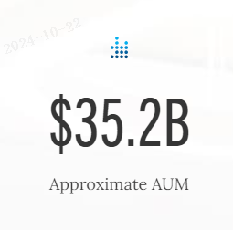

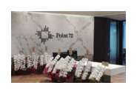
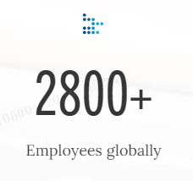

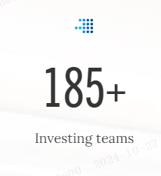
P72公司概览
Point 72（简称：P72）是美国一家头部对冲基金，成立于2014年，公司前身SAC由Steven Cohen于1992年成立，最初只有9名员工管理约2,500万美元资产。截至2024年7月1日，管理规模约350亿美元。
Point72在全球17个办公室拥有约2,800名员工。
三大核心策略：股票基本面多/空策略（65%）、算法程序交易策略（20%）、全球宏观策略（15%）。
美国
康涅狄格州斯坦福市（总部）
纽约
旧金山
西棕榈滩
迈阿密
芝加哥
西雅图
欧洲、中东和非洲地区
伦敦
巴黎
华沙
迪拜
米兰
亚太地区
香港（区域总部）
新加坡
悉尼
台北（系统性研究）
东京
信息来源： Point72，截至2024/7/1

Slide 7
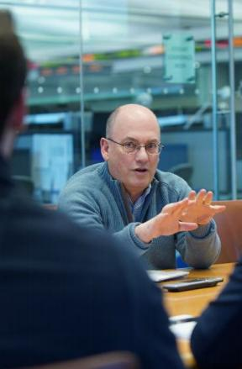
P72核心人物
L.P.
Steve计划在Turion策略上投资1.5亿美元，使得他的利益与其他投资者的利益保持一致。
合作者
Steve鼓励员工跨部门合作，以利充分用公司的知识产权。让投资专业人员分享主题性想法，并获得可能影响其行业的趋势洞察。
Steven Cohen
宾夕法尼亚大学沃顿商学学士学位。
Point 72创始人，首席执行官，合伙人。1992年创立S.A.C. Capital Advisors，2014年将其投资业务转为Point72 Asset Management家族办公室。
2006 年被《华尔街日报》评为 “对冲基金之王”，2007 年被《时代》杂志评选为全球最有影响的 100 人中的第 94 位。
美剧《亿万》中Bobby Axelrod的原型人物
担任P72 Turion基金的投委会主席，负责设定策略的目标和风险框架。
所有者 和 CEO
Steve负责设定战略目标和风险框架，推动创新工作和公司文化发展。
人才培养者
作为一名投资专业人士，Steve具有对市场的敏锐理解，这使他能够培养、指导和辅导投资人才充分发挥。

Slide 8
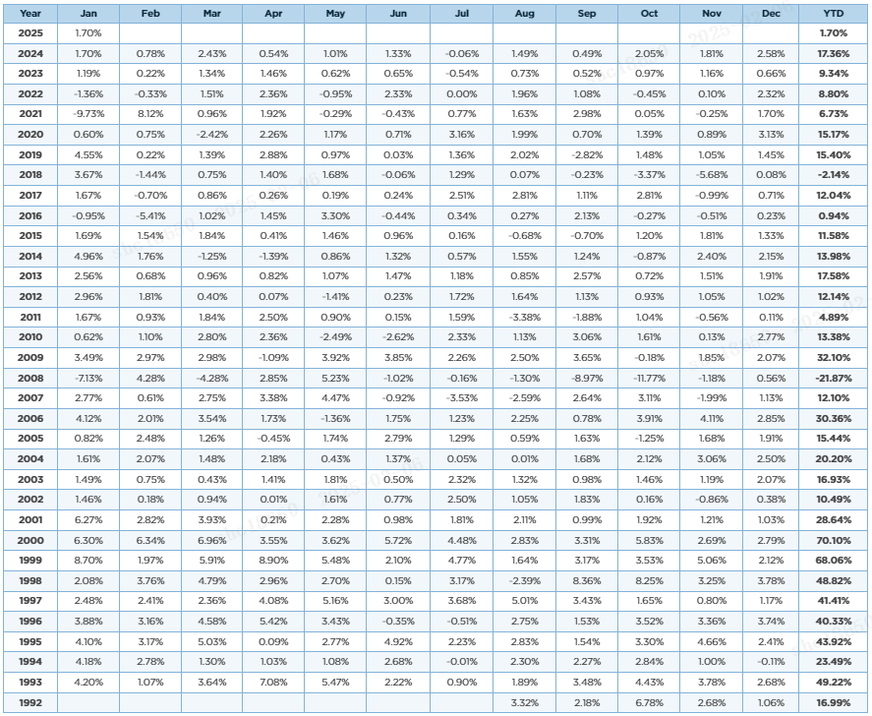
P72多策略主基金
P72多策略基金
年化收益率 | 20.29%
年化波动率 | 7.97%
夏普比率 | 2.55
起始时间 | 1992年

Slide 9
Eric账户实盘业绩
 | Eric 实盘业绩 | 纳斯达克 | 标普500
成立日期 | 2020/7/31
最新净值 | 510.52 | 169.28 | 176.16
成立以来收益率 | 410.5% | 69.3% | 76.2%
年化收益率 | 47.8% | 13.5% | 14.5%
最大回撤（月度） | -10.9% | -33.1% | -24.8%
波动率 | 22.6% | 20.4% | 16.6%
夏普比例 | 2.12 | 0.66 | 0.88
2020* | 15.6% | 19.9% | 14.8%
2021 | 82.1% | 21.4% | 26.9%
2022 | 22.8% | -33.1% | -19.4%
2023 | 32.4% | 43.4% | 24.2%
2024/9/30 | 49.1% | 21.2% | 20.8%
资料来源：、Point72，截至2024年9月30日，为扣除2%/年管理费+20%业绩报酬的费后收益。所示业绩展示了投资经理过去实际业绩表现信息，这是投资经理所管理的投资组合中提取的投资子集的表现，投资涉及风险，过去表现不代表或不保证未来表现。

Slide 10
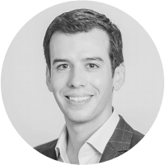






P72 Turion投资经理&研究团队
13年以上的科技投资经验，历史管理规模约18亿美元；
美国德保罗大学学士学位；
2009-2011：Citadel 分析师；
2011-2017：Criterion Capital 分析师、全球硬科技团队负责人；
2017-2018： Lanternback Capital合伙人，负责科技领域的投资；
2019-至今：Point72投资经理，管理TMT领域相关的主观多空组合，是P72旗舰基金的投资经理之一；2024年起担任P72 Turion 基金的投资经理。
Eric Sanchez
Turion 基金投资经理
分析员
风控和研究
Zack Baker
2019年加入
之前就职于Point72学院
约翰霍普金斯大学 - 应用数学硕士； 应用数学和统计学，经济学学士学位（’19）
Matthew Petricone
2021年加入
之前就职于Shelter Haven Capital、Balyasny、瑞银
神圣十字学院 - 经济学和工作室艺术学士学位（'04）
Josh Elkin, 数据工程师
2016年加入
之前就职于Point72 L/S、Point72 MI-Data、AllianceBernstein
普林斯顿大学 - 数学学士学位（'13）
Tristyn Martin
2022年加入
之前就职于高盛股票研究部
圣塔克拉拉大学 - 金融学学士，经济学辅修（'18）
Chris Moreno
2020年加入
之前就职于First Pacific Advisors、C12、巴克莱
哈维默德学院 - 工程学学士学位，经济学专业（'01）
Nathan Ruchelman，研究助理
2022年加入
之前就职于美国国家癌症研究所
兰德学院（托罗学院）- 生物学学士学位（'19）
信息来源： Point72，截至2024年7月1日
备注：1、管理规模为GMV口径。

Slide 11
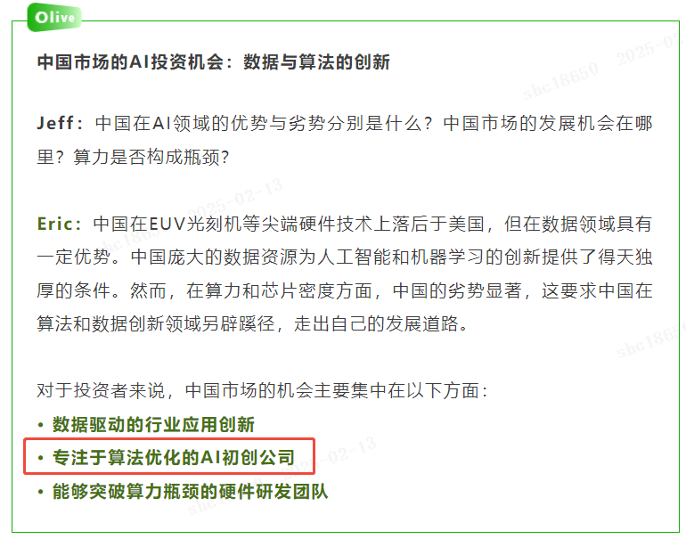
2025.01.09 基金经理交流
Eric Sanchez
Turion 基金投资经理
选股理念：
投资经理认为，企业的盈利主要受其知识产权、商业模式和人力资本驱动，仅仅进行传统的基本研究和管理尽职调查在投资科技和科技驱动业务中并不是充分的，对企业实际技术和知识产权的研究和尽职调查是才是更加必要的。
投资经理相信，通过对快速更迭的行业进行深入的基本面分析，可以获取超额回报。识别并投资于具有独特性、长期性优势，并有多年财务边际改善的企业。
信息来源： Point72，截至2024年7月1日
备注：1、管理规模为GMV口径。

Slide 12
Eric账户实盘业绩 & 纳指、标普500
 | Eric 实盘业绩 | 纳斯达克 | 标普500
成立日期 | 2020/7/31
最新净值 | 510.52 | 169.28 | 176.16
成立以来收益率 | 410.5% | 69.3% | 76.2%
年化收益率 | 47.8% | 13.5% | 14.5%
最大回撤（月度） | -10.9% | -33.1% | -24.8%
波动率 | 22.6% | 20.4% | 16.6%
夏普比例 | 2.12 | 0.66 | 0.88
2020* | 15.6% | 19.9% | 14.8%
2021 | 82.1% | 21.4% | 26.9%
2022 | 22.8% | -33.1% | -19.4%
2023 | 32.4% | 43.4% | 24.2%
2024/9/30 | 49.1% | 21.2% | 20.8%
资料来源：、Point72，截至2024年9月30日，为扣除2%/年管理费+20%业绩报酬的费后收益。所示业绩展示了投资经理过去实际业绩表现信息，这是投资经理所管理的投资组合中提取的投资子集的表现，投资涉及风险，过去表现不代表或不保证未来表现。

Slide 13
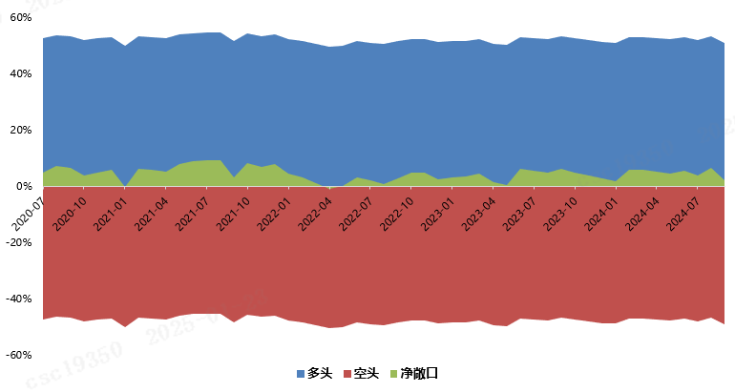
实盘账户-多空仓位配置参考
此业绩为投资经理2020年至2024年期间在P72所管理的实盘账户的仓位配置。敞口计算口径分母为其管理账户的GMV。
其中多头持仓平均敞口为52.2%，空头持仓平均为敞口47.8%，净敞口平均为4.4%。
资料来源：Point 72，截至2024年8月31日。本基金所示业绩为P72 PM Pro Forma业绩扣除管理费和业绩表现费后的模拟业绩，与所代销的Turion Class B业绩有所不同。投资涉及风险，过去表现不代表或不保证未来表现。

Slide 14
P72 Turion基金实盘业绩
Turion Performance: Point72 Turion Offshore, L.P.
Share Class B: 2.0% Management Fee & 20% Incentive Fee
* 2025年1月预估 0.21%
资料来源：
1、Point72，截至2024年9月30日，为扣除2%/年管理费+20%业绩报酬的费后收益。
2、2025年1月表现为预估收益。

Slide 15
二者收益特征区别
老账户：多头 = 空头
新产品：多头 - 空头 = 30%~60%
收益来源： α
收益来源：α + β
多头：主动做多
多头：主动做多
空头：主动做空
空头：主动做空
空头：被动做空

Slide 16
Eric账户实盘业绩：对冲 V.S 非对冲
 | 实盘业绩 （对冲） | 实盘业绩 （非对冲）
成立日期 | 2020/7/31
最新净值 | 510.52 | 1037.82
成立以来收益率 | 410.5% | 937.8%
年化收益率 | 47.8% | 75.3%
最大回撤（月度） | -10.9% | -74.4%
波动率 | 22.6% | 77.4%
夏普比例 | 2.12 | 0.97
2020* | 15.6% | 85.7%
2021 | 82.1% | 212.2%
2022 | 22.8% | -71.6%
2023 | 32.4% | 240.8%
2024/9/30 | 49.1% | 84.8%
资料来源：
1、Point72，截至2024年9月30日，为扣除2%/年管理费+20%业绩报酬的费后收益。
2、对冲业绩为投资经理所管理的投资组合中提取的投资子集的表现；非对冲业绩为多头持仓的投资子集的表现。
3、所示业绩展示了投资经理过去实际业绩表现信息，这是投资经理所管理的投资组合中提取的投资子集的表现，不包括Point72基金中由其他投资组合经理管理的其他投资的表现。投资基金的业绩表现仅供参考--因为投资经理组合是更广泛的Point72基金组合的子集，潜在投资者不能单独投资于投资经理投资组合。Turion基金将作为一个独立基金运作。投资涉及风险，过去表现不代表或不保证未来表现。

Slide 17

P72 Turion基金-策略概述
1、Turion（图灵）：灵感来自于“计算机科学之父”、“人工智能之父”艾伦·图灵。
2、投资目标：通过识别和投资受人工智能影响、具有高预期回报的科技和科技驱动的业务来获得收益。
3、投资策略：基本面驱动的股票多空策略，在全球股票市场中寻找投资机会，聚焦科技主题，主要关注被人工智能影响的美国科技股。
1、流动性：合计30-50支股票，预期多头20-30支/ 空头10-20支
2、非流动性：A轮至C轮为主的私募投资，占比不超过基金AUM的5%
多头持仓100%至130%，空头持仓-40%至-100%
净敞口约30%至60%
单个头寸占比：多头低于20% / 空头低于5%
4. 年波动率：约10%至20%
持仓
可投池
敞口
持仓周期
目标持有期：多头>2年 / 空头<12个月
私募投资：5-10年
投资于全球股票，无特殊限制，但专注于美国大市值科技股
信息来源： Point 72 ，截至2024年7月1日。除非PPM中另有说明，此页面上描述的投资组合目标和限制仅为反映管理人当前意图的指引，并可能不时进行修订或超出限制。

Slide 18
持仓地域分布
资料来源：Point 72，截至2024年8月31日。本基金所示业绩为P72 PM Pro Forma业绩扣除管理费和业绩表现费后的模拟业绩，与所代销的Turion Class B业绩有所不同。投资涉及风险，过去表现不代表或不保证未来表现。

Slide 19
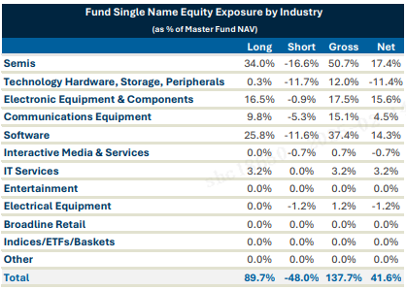
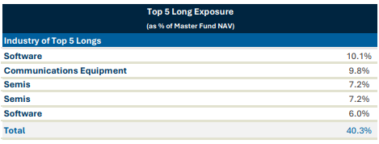
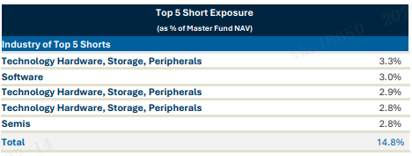
持仓板块分布
资料来源：Point 72，截至2024年8月31日。本基金所示业绩为P72 PM Pro Forma业绩扣除管理费和业绩表现费后的模拟业绩，与所代销的Turion Class B业绩有所不同。投资涉及风险，过去表现不代表或不保证未来表现。

Slide 20
持仓市值分布
资料来源：Point 72，截至2024年8月31日。本基金所示业绩为P72 PM Pro Forma业绩扣除管理费和业绩表现费后的模拟业绩，与所代销的Turion Class B业绩有所不同。投资涉及风险，过去表现不代表或不保证未来表现。

Slide 21
总结
头部知名对冲基金
Point 72成立于2014年，总部位于康涅狄格州斯坦福市，是全球规模前20的对冲基金，管理规模超350亿美金。在全球17个办公室拥有约2,800名员工，其中投研团队约1,280人。
合作价值
投资团队概况
Eric Sanchez是基金的投资经理，拥有13年以上科技领域的投资经验。
投资策略
策略业绩
账户历史年化收益47.8%，年化波动率22.8%，最大回撤-10.9%，夏普比率2.1。
基本面驱动的股票多空策略，在全球股票市场中寻找投资机会，聚焦科技主题，主要关注被人工智能影响的美国科技股。
创始人Steve Cohen担任基金的投委会主席，负责设定策略目标和风险框架，并计划在该基金投资1.5亿美金。
多头：总仓位100%-130%，20-30个标的，持仓周期＞2年。
空头：-100%至-40%，10-20个标的，持仓周期＜1年。
Point 72的使命是通过提供卓越的风险调整回报、遵守最高道德标准并为行业最杰出的人才提供最大机会，成为行业首屈一指的资产管理公司。
Point 72认为AI领域会带来巨大、长期的投资机会；因此在2024年7月成立科技主题的Turion基金，以把握AI机会。
目前诺亚为大中华地区首批代销该基金的机构，能有限把握该机会。
目标波动：10-20%

Slide 22
P72 Turion基金实盘业绩
Turion Performance: Point72 Turion Offshore, L.P.
Share Class B: 2.0% Management Fee & 20% Incentive Fee
* 2025年1月预估 0.21%
资料来源：
1、Point72，截至2024年9月30日，为扣除2%/年管理费+20%业绩报酬的费后收益。
2、2025年1月表现为预估收益。

